Slide 1
Проект «Разнообразие животных родного края»
Предмет: Окружающий мир
Класс:3
Составитель: Овечкина Галина Дмитриевна
2015

Slide 2
Цель: познакомить учащихся с разнообразием животных Рязанской области. Задачи:
Найти информацию о различных группах животных.
Подготовить сообщения о животных.
Выступить по теме проекта на неделе «Экологии»

Slide 3
Рязанская область
Рязанская область расположена в лесной и лесостепной зонах. Ока делит область на две части: северную — лесную и южную, куда входят подзона широколиственных лесов и зона лесостепи. В северной части — Мещере, на песчаных равнинах произрастают южнотаежные сосновые леса. Вследствие сильной заболоченности, довольно большие пространства занимают здесь сосновые леса с почвенным покровом из сфагновых мхов с голубикой, багульником, осоками или из зеленых мхов и черники; иногда к сосне примешивается ель. Встречаются сосновые леса и на сухих песках надлуговых террас. К югу от Оки растут восточноевропейские дубовые леса. Некогда они занимали обширные территории, теперь сохранились лишь в виде отдельных небольших островков.

Slide 5
Млекопитающие
Зубр
Лось
Пятнистый олень
Медведь
Волк
Лисица
Барсук
Выдра
Куница
Бобр
Кабан

Slide 6
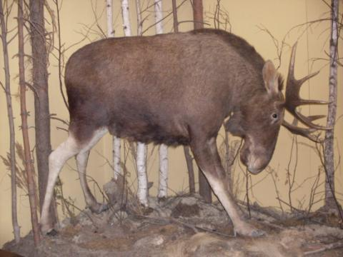
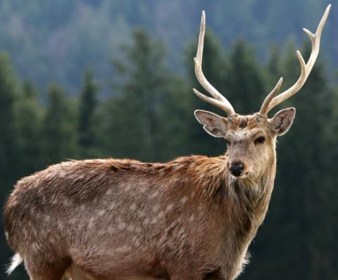
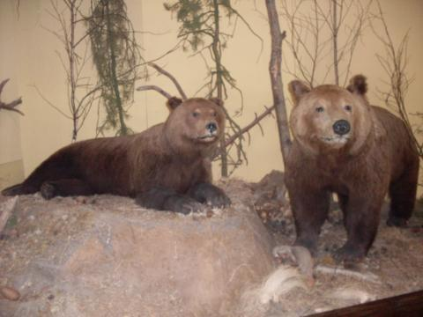

Slide 7
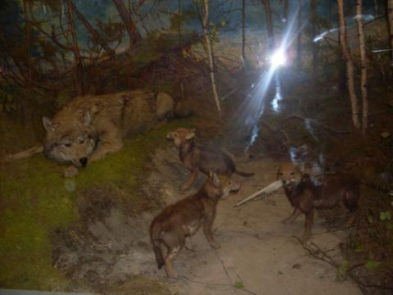
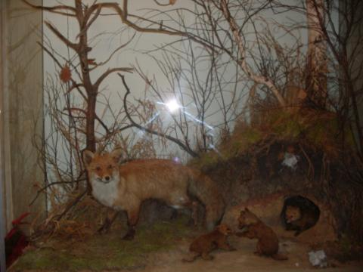
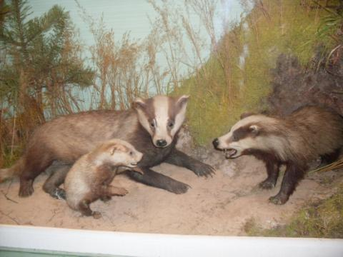

Slide 8
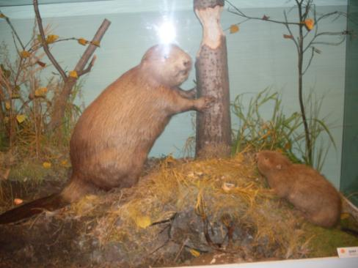

Slide 9
Птицы
Глухарь
Тетерев
Филин
Рябчик
Козодой
Дятел
Сова

Slide 10
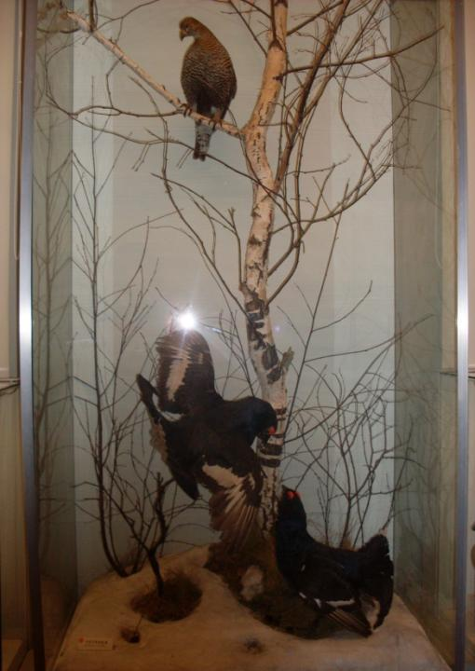
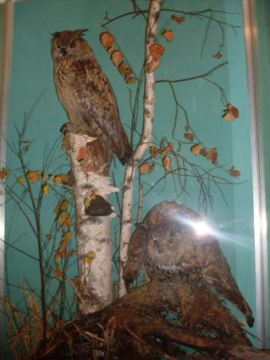

Slide 11
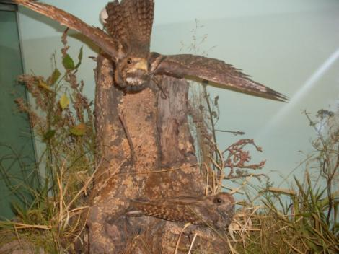

Slide 12
Птицы водоемов
Цапля
Журавль
Выпь
Серая утка
Утка кряква
Кулики

Slide 13
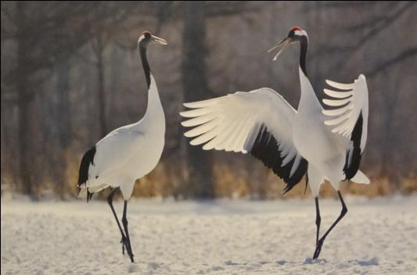
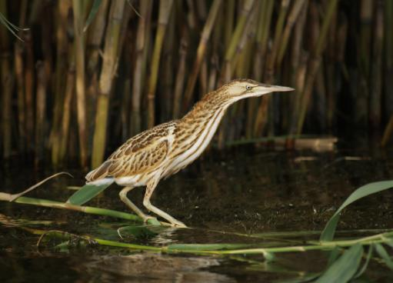
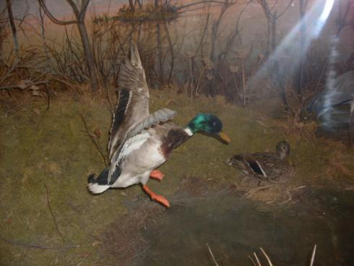

Slide 14
Река Ендова около села Морозовы- Борки

Slide 16
Рыбы
В реках и озёрах области встречаются свыше 30 различных видов рыб:
Плотва
Лещ
Карась
Судак
Окунь
Жерех
Голавль
Карп
Щука
Налим
Красноперка
Сазан
Ёрш
Пескарь
Линь
Стерлядь
Сом

Slide 17
Щука. Река Ока.

Slide 18
Сом. Река Ока

Slide 19
Стерлядь. Река Ока.

Slide 20
Судак. Река Ока.

Slide 21
Рыбы Оки

Slide 22
Любите и охраняйте родную природу!

Slide 23
Литература:
Атлас Рязанской области ГЛАВНОЕ УПРАВЛЕНИЕ ГЕОДЕЗИИ И КАРТОГРАФИИ ГОСУДАРСТВЕННОГО ГЕОЛОГИЧЕСКОГО КОМИТЕТА СССР МОСКВА 1965
Фотоснимки из личной коллекции.

